Slide 1
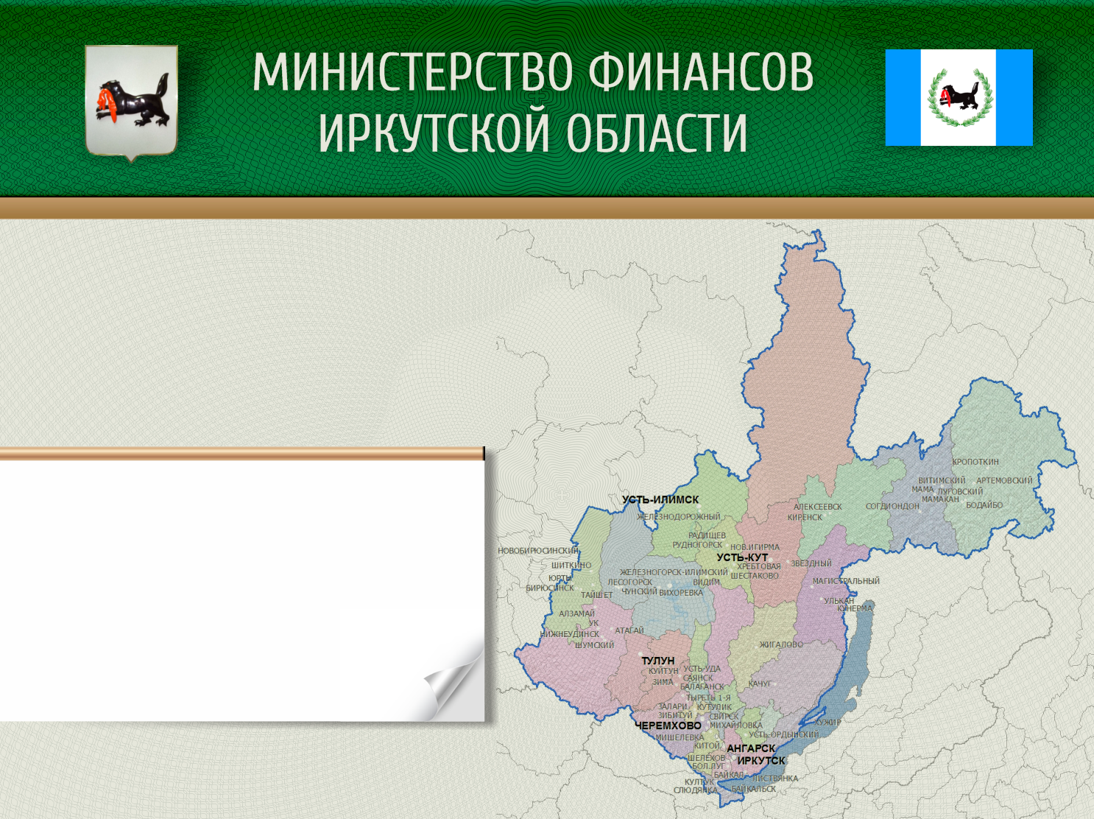
Финансовое управление администрации Усть-Удинского района
К проекту решения Думы
«О районном бюджете на 2023 год
и плановый период 2024 и 2025 годов»
БЮДЖЕТ
на 2023-2025
годы

Slide 2
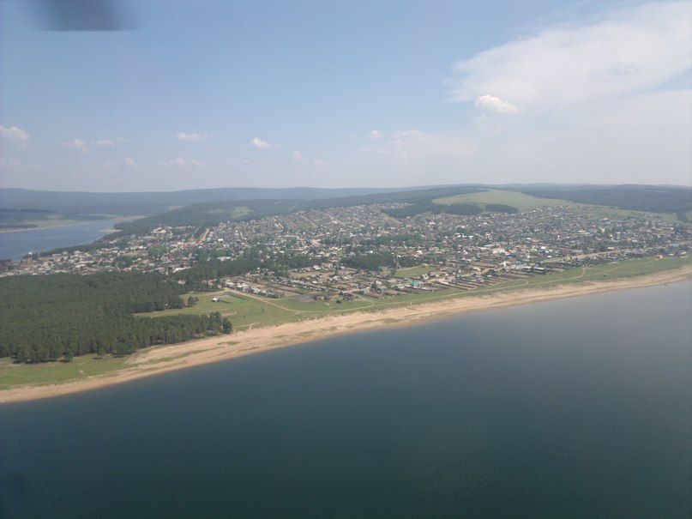
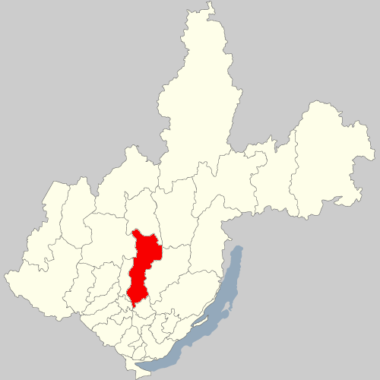
УСТЬ-УДИНСКИЙ РАЙОН
Страна: Россия;
Статус: муниципальный район;
Входит в: Иркутскую область;
Включает:14 муниципальных
образований;
Административный центр:
п. Усть-Уда;
Дата образования: 1925;
Официальный язык: русский;
Население (2015): ↘13 847;
Национальный состав: русские, буряты;
Конфессиональный состав:
православные;
Площадь: 20,4 тыс. км²;
Часовой пояс: MSK+5 (UTC+8);
Телефонный код: +7 39545;
Почтовый индексы: 666352;

Slide 3
Прогноз социально-экономического развития районного муниципального образования "Усть-Удинский район" на 2023-2025 гг.
Выручка от реализации продукции, работ, услуг (в действующих ценах) по полному кругу организаций(млн. руб.)
Численность зарегистрируемых безработных в 2021 году снизилась на 265 чел по сравнению с 2020 годом и составила 576 чел.
В 2021 году выручка составила 604,57 млн.руб. или 39,53% к ожидаемым значениям 2021 года.
Демография, трудовые ресурсы и уровень жизни населения (тыс.чел.)
Численность населения составила 13,00 тыс.чел. По сравнению с прошлым годом снизилась на 0,11 тыс.чел (99,17% к численности населения на 01.01.2021г.)
Среднемесячная заработная плата за 2021 год по сравнению с 2020 годом увеличилась и составила 34470,84 рублей. Увеличение возникло в связи с реализацией Указа Президента РФ от 07.05.2012 года №597 по доведению заработной платы до средней заработной платы в регионе.

Slide 4
Выручка от реализации продукции, работ, услуг (в действующих ценах) по полному кругу организаций, по видам экономической деятельности(млн.руб.):
Прогноз социально-экономического развития районного муниципального образования "Усть-Удинский район" на 2023-2025гг.
Наименование показателя | Ед. изм. | Факт 2020года | Факт 2021 года | Оценка 2022 года | Прогноз на:
 |  |  |  |  | 2023 год | 2024 год | 2025 год
Сельское хозяйство | млн.руб. | 327,93 | 414,37 | 320,3 | 336,08 | 348,35 | 362,93
Лесное хозяйство и предоставление услуг в этой области* | млн.руб. | 327,93 | 414,37 | 320,3 | 336,08 | 348,35 | 363,0
Добыча полезных ископаемых | млн.руб. | 0,00 | 0,00 | 0,00 | 0,00 | 0,00 | 0,00
Обрабатывающие производства | млн.руб. | 141,91 | 23,88 | 24,66 | 25,35 | 26.32 | 26,9
Строительство | млн.руб. | 21,79 | 0,00 | 0,00 | 0,00 | 0,00 | 0,00
Оптовая и розничная торговля; ремонт автотранспортных средств, мотоциклов, бытовых изделий и предметов личного пользования | млн.руб. | 876.96 | 166,32 | 167,14 | 169,25 | 180,44 | 185,3
Прочие | млн.руб. | 31,97 | 0,00 | 0,00 | 0,00 | 0,00 | 0,00
Снижение выручки в 2021 году по сравнению с оценкой 2021 г произошло в следующих отраслях:
- «Обрабатывающие производства» выручка составила 23,88 млн.руб (-84,69% от оценки 2021 г.)
-«Торговля оптовая и розничная; ремонт автотранспортных средств» выручка составила 166,32 млн. руб(-82,97% от оценки 2021г.).
Увеличение выручки в 2021 году по сравнению с оценкой 2021г произошло по отрасли «Сельское, лесное хозяйство» выручка 414,37 млн. руб.(+21,86 % от оценки 2021 г.)

Slide 5
Бюджетный процесс в районном муниципальном образовании «Усть-Удинский район»*
ЭТАПЫ | КРАТКАЯ ХАРАКТЕРИСТИКА
Составление проекта бюджета на очередной финансовый год и плановый период | Составляется прогноз социально-экономического развития района, определяются основные характеристики районного бюджета, а также основные направления бюджетной, налоговой и долговой политики района на очередной финансовый год и плановый период, разрабатываются муниципальные программы, распределяются бюджетные ассигнования, составляется проект решения районной Думы о районном бюджете.
Рассмотрение и утверждение бюджета | По проекту районного бюджета районной Думой проводятся публичные слушания, в которых принимают участие: администрация района, контрольно-счетный орган районного муниципального образования, депутаты районной Думы, руководители муниципальных учреждений, население района. В процессе рассмотрения происходит согласование всех спорных вопросов по доходам и расходам. Проект районного бюджета утверждается районной Думой и направляется на подпись главе района.
Исполнение бюджета | Исполнение районного бюджета осуществляется по доходам, расходам и источникам финансирования дефицита бюджета. Районный бюджет исполняется на основе единства кассы и подведомственности расходов.
Годовая отчетность | По итогам текущего финансового года составляется отчетность об исполнении районного бюджета, направляется на внешнюю проверку в контрольно-счетный орган района, а затем на рассмотрение и утверждение в районную Думу.
* В соответствии с решением районной Думы от 18.09.2014 г. №58/2-РД

Slide 6
На чем основано составление районного бюджета?
Составление районного бюджета основано на:
Положениях послания президента РФ Федеральному Собранию РФ, определяющих бюджетную политику в РФ
Прогнозе социально-экономического развития района
Основных направлениях бюджетной политики и налоговой политики
Муниципальных программах Усть-Удинского района и не программных направлениях деятельности
Проект районного бюджета на 2023 год и плановый период 2024 и 2025 годы сформирован в программном формате. На данный момент в Усть-Удинском районе разработано и действует 16 муниципальных программ.

Slide 7


Основные направления налоговой политики на 2023 – 2025 годы
Налоговая политика РМО «Усть-Удинский район»
увеличение доходной базы местных бюджетов на основе улучшения налогового администрирования и повышения уровня собираемости налогов
улучшение качества администрирования доходов, формирующих консолидированный бюджет Усть-Удинского района
повышение эффективности использования районной собственности
повышение эффективности взаимодействия органов местного самоуправления и федеральных органов государственной власти
привлечение дополнительных средств из вышестоящих бюджетов
заключение соглашений с организациями района о социальном партнерстве

Slide 8


Основные направления бюджетной политики Усть-Удинского района на 2023 - 2025 годы
1 | Обеспечение расходных обязательств источниками финансирования необходимое условие реализации муниципальной политики. Для безусловного обеспечения действующих бюджетных обязательств необходимо сохранить механизм приоритетности расходов с учетом реальных возможностей бюджета. Это означает, что доходы бюджета будут в первую очередь направляться на: обеспечение своевременной выплаты заработной платы работникам муниципальных учреждений и публичных нормативных обязательств; субсидии бюджетным учреждениям на возмещение нормативных затрат, связанных с оказанием ими муниципальных услуг (выполнением работ) физическим и (или) юридическим лицам; коммунальные услуги; мероприятия по подготовке к зиме объектов социальной сферы.
2 | Приведение уровня бюджетных расходов в соответствие с новыми реалиями, оптимизация структуры бюджетных расходов в целях мобилизации ресурсов на приоритетные направления, привлечение средств вышестоящих бюджетов на решение вопросов местного значения в бюджет района с наиболее высокой долей софинансирования из вышестоящего бюджета путем участия в федеральных или региональных проектах и программах.
3 | Реализация приоритетных проектов, учитывающих объединение управленческих решений и бюджетных ассигнований на финансовое обеспечение программных мероприятий, направленных на достижение целевых показателей по соответствующим направлениям.
4 | Учитывая высокую социально-экономическую значимость национальных проектов, особое внимание сосредоточено на повышении качества управления проектами, обеспечение надлежащего контроля за своевременностью и полнотой достижения заявленных результатов, ритмичность исполнения расходов бюджета.

Slide 9
Основные направления бюджетной политики Усть-Удинского района на 2023 - 2025 годы
5 | Повышение требований к качеству разработки и реализации муниципальных программ района как основного инструмента повышения эффективности бюджетных расходов, механизмам контроля за их выполнением, совершенствование системы мониторинга реализации муниципальных программ.
6 | Бережливость и максимальная отдача, снижение неэффективных трат бюджета района, обеспечение исполнения гарантированных расходных обязательств района.
7 | Эффективное использование бюджетных средств путем обеспечения надлежащего функционирования механизма муниципальных закупок в соответствии с Федеральным законом от 05 апреля 2013 года №44-ФЗ «О контрактной системе в сфере закупок товаров, работ, услуг для обеспечения государственных и муниципальных нужд», обеспечение контроля обоснованности закупок, начальных цен контрактов, а также проведения централизованных закупок.
8 | Анализ осуществляемых расходных обязательств в целях исключения направления средств на выполнение полномочий, не отнесенных к полномочиям района, принятие новых расходных обязательств только при условии оценки их эффективности, соответствия их приоритетным направлениям социально-экономического развития района и при условии наличия ресурсов для их гарантированного исполнения, что позволит снизить риск неисполнения действующих расходных обязательств.
9 | Прозрачность и открытость бюджета и бюджетного процесса для общества.
10 | Усиление муниципального внешнего и внутреннего финансового контроля за деятельностью главных администраторов бюджетных средств по обеспечению целевого и результативного использования бюджетных средств.

Slide 10
1
Наиболее значимые приоритетные задачи
Перечень наиболее значимых приоритетных задач бюджетной политики, решаемых в рамках формирования и исполнения районного бюджета 2023-2025 гг.:
Повышение качества жизни населения и обеспечение социальной стабильности.
Обеспечение долгосрочной сбалансированности и устойчивости бюджета в условиях ограниченности доходных источников.
Определение приоритетности расходов в условиях ограниченности бюджетных средств.
Сохранение социальной направленности бюджета.
Совершенствование системы межбюджетных отношений.
Обеспечение открытости и прозрачности бюджета и бюджетного процесса.

Slide 11
1
Муниципальные программы
Усть-Удинского района
Муниципальные программы
«Развитие системы образования РМО «Усть-Удинский район» на 2022-2026 годы»
«Развитие физической культуры и спорта в РМО «Усть-Удинский район» на 2023-2027 годы»
«Развитие культуры районного муниципального образования «Усть-Удинский район» на 2022-2026 годы»
«Молодежная политика на 2020-2025 годы»
«Комплексные меры профилактики злоупотребления наркотическими средствами, токсическими и психотропными веществами» на 2020-2025 годы
«Организация летнего отдыха и занятости детей в Усть-Удинском районе на 2020-2025 годы»
«Профилактика правонарушений и безопасности дорожного движения на территории Усть-Удинского района» на 2020-2025 годы

Slide 12
1
Муниципальные программы Усть-Удинского района
Муниципальные программы
«Социальная поддержка отдельных категорий граждан на территории Усть-Удинского района» на 2020-2025 годы
«Создание благоприятных условий для обеспечения жизнедеятельности населения Усть-Удинского района на 2021-2025 годы»
«Обеспечение комплексных мер по гражданской обороне» на 2021-2025 годы
«Обеспечение деятельности мэра Усть-Удинского района и администрации Усть-Удинского района» на 2017-2025 годы
«Защита прав потребителей в РМО «Усть-Удинский район» на 2022-2026 годы
«Управление муниципальными финансами Усть-Удинского района» на 2017-2025 годы

Slide 13
1
Муниципальные программы Усть-Удинского района
Муниципальные программы
«Повышение эффективности проводимой муниципальной политики в области земельно-имущественных отношений и управления муниципальной собственностью» на 2017-2025 годы
«Комплексное развитие сельских территорий на период 2020-2025 годы» «Молодым семьям-доступное жилье» на 2023-2027 годы

Slide 14
Основные параметры районного бюджета на 2023год и плановый период 2024 и 2025 годов
(тыс. руб.)
Основные параметры бюджета | 2023 год | 2024 год | 2025 год
Доходы, в том числе: | 936329,0 | 851238,0 | 966056,5
налоговые и неналоговые доходы | 92890,4 | 98895,0 | 104688,4
безвозмездные перечисления | 843438,6 | 752343,0 | 861368,1
Расходы: | 936329,0 | 851238,0 | 966056,5
Дефицит | 0 | 0 | 0
Процент дефицита (к доходам без учета безвозмездных поступлений) | - | - | -
Верхний предел муниципального долга | 7389 | 7389 | 7389
Уровень муниципального долга (%) | 8,7% | 8,0% | 7,3%

Slide 15
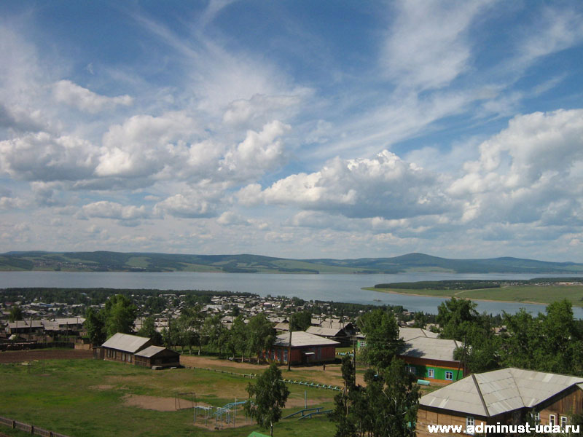
При подготовке прогноза доходов районного бюджета на 2023 год и на плановый период 2024 и 2025 годы учтены положения федеральных и областных законов:
Изменение Бюджетного кодекса Российской Федерации, Федерального закона №145-ФЗ от 31.07.1998 г. (в редакции от 15.10.2020 г. №327-ФЗ) предусматривающего: Зачисление налоговых доходов в районный бюджет по нормативам: налог на доходы физических лиц – 26,25%; Налог взымаемый в связи с применением упрощенной системы налогообложения – 30%; единый сельскохозяйственный налог – 70%; Налог взимаемый в связи с применением патентной системы налогообложения – 100% государственная пошлина по делам, рассматриваемая судами общей юрисдикции, мировыми судьями – 100% плата за негативное воздействие за окружающую среду – 60%
Указ губернатора Иркутской области от 23.10.2020 г. №297-уг « О внесении в Законодательное собрание Иркутской области проекта закона Иркутской области «О внесении изменений в Закон Иркутской области»«О межбюджетных трансфертах и нормативах отчислений доходов в местные бюджеты» предусматривающий нормативы отчислений в бюджеты муниципальных районов: от налога на доходы физических лиц – 26,25 процентов от объема доходов по данному виду налога. от налога на доходы физических лиц, уплачиваемого иностранными гражданами в виде фиксированного авансового платежа – 31,25 процентов от объема доходов по данному виду налога от налога взимаемого в связи с применением упрощенной системы налогообложения – 30 процентов от объема доходов по данному виду налога
Принятие приказа Министерством финансов Российской Федерации от 06.06.2019 №85н (в редакции от 21.03.2022 г. №40н) «О порядке формирования и применения кодов бюджетной классификации Российской Федерации, их структуре и принципах назначения» предусматривающего изменения и дополнения бюджетной классификации Российской Федерации
Принятие Федерального закона от 05.08.2000 № 117-ФЗ (в редакции от 04.11.2022 г. № 431-ФЗ) «Налоговый кодекс Российской Федерации. Часть вторая» предусматривающего изменения и дополнения по налогам и сборам
Кроме того, при разработке решения районной Думы «О районном бюджете на 2023 год и плановый период 2024 и 2025 годов» были учтены условия:
проект федерального закона «О федеральном бюджете на 2023 год и плановый период 2024 и 2025 годов»
проект закона Иркутской области «Об областном бюджете на 2023 год и плановый период 2024 и 2025 годов»
Постановление администрации Усть-Удинского района от 11.11.2022 г. № 499 «Об основных направлениях бюджетной политики и налоговой политики районного муниципального образования «Усть-Удинский район» на 2023 год и плановый период 2024 и 2025 годов»

Slide 16
Доходы бюджета Усть-Удинского муниципального района на 2022-2025 годы
1
тыс. руб.

Slide 17
1
Структура собственных доходов
районного бюджета на 2023 год
92890,4
тыс. рублей
Notes:
Ответственный исполнитель: Подковыров В.Е. + Сидоренко С.А.

Slide 18
Прогноз налоговых поступлений в районный бюджет на 2023 год и плановый период 2024 и 2025 годы (тыс.руб.)
 |  | Факт 2021 | Оценка2022 | 2023 | 2024 | 2025
1 | Налоги на прибыль, доходы
1.1 | Налог на доходы физических лиц* | 62107 | 59022 | 66412 | 71634 | 76417
2 | Налоги на совокупный доход
2.1 | Налог, взимаемый в связи с применением упрощенной системы налогообложения* | 11197 | 13737 | 12548 | 13051 | 13573
2.2 | Патент | 2260 | 1834 | 1907 | 1984 | 2063
2.3 | Единый сельскохозяйственный налог | 58 | 197 | 190 | 198 | 206
3 | Государственная пошлина
3.1 | Государственная пошлина | 1040 | 1210 | 1253 | 1303 | 1355
* Поступления налога на доходы физических лиц на 2023 год и плановый период 2024 и 2025 годов запланированы на основе прогнозируемого темпа роста источника основной части налога - фонда заработной платы на 2023 год в соответствии с прогнозом социально-экономического развития РМО «Усть-Удинский район».
* Расчет поступлений данного налога(УСН) сделан на основании ожидаемых поступлений 2022 года с учетом сводного индекса потребительских цен на 2023-2025 годы по прогнозу социально–экономического развития районного муниципального образования «Усть-Удинский район».

Slide 19

НЕНАЛОГОВЫЕ ДОХОДЫ
Факт 2021 | Оценка 2022 | 2023 | 2024 | 2025
13042 | 12830 | 10180,4 | 10725,0 | 11074,4
* Прогноз поступления неналоговых платежей в районный бюджет осуществлен на основании информации главных администраторов доходов о прогнозируемом поступлении доходов и составит в 2023 году 10180,4 тыс. руб., что на 2600,2 тыс. руб. (25,5%) ниже уровня 2022 года.
В 2023 году родительская плата за содержание детей в дошкольных образовательных учреждениях Усть-Удинского района составит 1950 руб. в месяц за ребенка, в 2024 году – 2000 руб. в месяц за ребенка, в 2025 году – 2050 руб. в месяц за ребенка
*

Slide 20
РАСХОДЫ БЮДЖЕТА

Slide 21
1
Система целеполагания социально-экономического развития Усть-Удинского района
Стратегическая цель:
Повышение уровня и качества жизни населения
Стратегическая задача 1
Социальное развитие
699 860,6 тыс. руб.
74,8%
Стратегическая задача 2
Развитие инфраструктуры и обеспечение условий жизнедеятельности
6 056,0 тыс. руб.
0,6%
Стратегическая задача 3
Обеспечение темпов экономического роста
225 422,1 тыс. руб.
24,1%
Стратегическая задача 4
Законодательное регулирование, контроль и представление интересов населения
4 990,3 тыс. руб.
0,5%

Slide 22
1
Система целеполагания социально-экономического развития Усть-Удинского района
Стратегическая задача 1
Социальное развитие
Муниципальные программы, направленные на решение тактических целей:
Повышение доступности качественного образования, обеспечение его соответствия потребностям социально-экономического развития
648 509,8 тыс. руб.
69,2%
Обеспечение максимальной вовлеченности населения в систематические занятия физкультурой и спортом
15 685,2 тыс. руб.
1,7%
Создание равных возможностей доступа к культурным ценностям для всех жителей района
27 025,5 тыс. руб.
2,9%
Обеспечение успешной социализации и эффективной самореализации молодежи
250,0 тыс. руб.
0,03%
Организация летнего отдыха, занятости, и другие социальные направления
8 390,1 тыс. руб.
0,87%

Slide 23
1
Система целеполагания социально-экономического развития Усть-Удинского района
Стратегическая задача 2
Развитие инфраструктуры и обеспечение условий жизнедеятельности
Муниципальные программы, направленные на решение тактических целей:
Создание благоприятных условий для обеспечения жизнедеятельности населения Усть-Удинского района
575,0 тыс. руб.
0,06%
Обеспечение комплексных мер противодействия террору, чрезвычайным ситуациям природного и техногенного характера
5 481,0 тыс. руб.
0,54%

Slide 24
1
Система целеполагания социально-экономического развития Усть-Удинского района
Стратегическая задача 3
Обеспечение темпов
экономического роста
Муниципальные программы, направленные на решение тактических целей:
Обеспечение деятельности мэра Усть-Удинского района и администрации Усть-Удинского района
34 458,4 тыс. руб.
3,7%
Защита прав потребителей в РМО «Усть-Удинский район» на 2022-2026 годы
0,0 тыс. руб.
0,00%
Управление муниципальными финансами
180 653,7 тыс. руб.
19,3%
Повышение эффективности проводимой муниципальной политики в области земельно-имущественных отношений и управления муниципальной собственностью
7 010,0 тыс. руб.
0,7%
«Комплексное развитие сельских территорий»
3 300,0 тыс. руб.
0,4%

Slide 25
Распределение бюджетных ассигнований на 2023 год и плановый период 2024 и 2025 годы по разделам и подразделам классификации расходов бюджетов Российской Федерации
Функциональная статья | Рз | ПР | Факт 2021 | Оценка 2022 | 2023 | 2024 | 2025
ОБЩЕГОСУДАРСТВЕННЫЕ ВОПРОСЫ | 01 |  | 96636.6 | 120819.5 | 72 072.6 | 72 066.4 | 72 067.3
Функционирование высшего должностного лица субъекта Российской Федерации и органа местного самоуправления | 01 | 02 | 2734.8 | 3418.5 | 1 834.9 | 1 834.9 | 1 834.9
Функционирование законодательных (представительных) органов государственной власти и местного самоуправления | 01 | 03 | 3117.6 | 3897 | 2 541.7 | 2 541.7 | 2 541.7
Функционирование Правительства Российской Федерации, высших органов исполнительной власти субъектов Российской Федерации, местных администраций | 01 | 04 | 30384.3 | 37980.4 | 27 699.2 | 27 699.2 | 27 699.2
Судебная система | 01 | 05 | 8 | 33.8 | 1.2 | 1.3 | 1.1
Обеспечение деятельности финансовых, налоговых и таможенных органов и органов финансового (финансово-бюджетного) надзора | 01 | 06 | 21487 | 26858.7 | 18 181.1 | 18 174.8 | 18 175.9
Резервные фонды | 01 | 11 | 0.0 | 0 | 800.0 | 800.0 | 800.0
Другие общегосударственные вопросы | 01 | 13 | 38904.9 | 48631.1 | 21 014.5 | 21 014.5 | 21 014.5
НАЦИОНАЛЬНАЯ БЕЗОПАСНОСТЬ И ПРАВООХРАНИТЕЛЬНАЯ ДЕЯТЕЛЬНОСТЬ | 03 |  | 7052.9 | 33766 | 5 504.6 | 7 954.6 | 7 954.6
Защита населения и территории от чрезвычайных ситуаций природного и техногенного характера, пожарная безопасность | 03 | 10 | 6995.3 | 33766 | 5 481.0 | 7 931.0 | 7 931.0
Другие вопросы в области национальной безопасности и правоохранительной деятельности | 03 | 14 | 57.6 | 0 | 23.6 | 23.6 | 23.6

Slide 26
Распределение бюджетных ассигнований на 2023 год и плановый период 2024 и 2025 годы по разделам и подразделам классификации расходов бюджетов Российской Федерации
Функциональная статья | Рз | ПР | Факт 2021 | Оценка 2022 | 2023 | 2024 | 2025
НАЦИОНАЛЬНАЯ ЭКОНОМИКА | 04 |  | 961.8 | 861.6 | 788.3 | 2 288.3 | 2 288.3
Сельское хозяйство | 04 | 05 | 797.0 | 511.6 | 488.3 | 488.3 | 488.3
Транспорт | 04 | 08 | 164.8 | 350.0 | 300.0 | 1 800.0 | 1 800.0
ЖИЛИЩНО-КОММУНАЛЬНОЕ ХОЗЯЙСТВО | 05 |  | 1330,8 | 65.0 | 5 050.0 | 7 480.0 | 3 250.0
Жилищное хозяйство | 05 | 01 | 1330.8 | 65.0 | 5 000.0 | 7 430.0 | 3 200.0
Благоустройство | 05 | 03 | 0 | 0 | 50.0 | 50.0 | 50.0
ОБРАЗОВАНИЕ | 07 |  | 639138.2 | 809558.9 | 647 014.2 | 588 129.3 | 700 527.4
Дошкольное образование | 07 | 01 | 155145.7 | 175631.8 | 171 010.5 | 145 087.5 | 149 109.9
Общее образование | 07 | 02 | 433191.4 | 577178.1 | 438 222.7 | 413 260.8 | 418 968.6
Дополнительное образование детей | 07 | 03 | 35914.7 | 38959 | 25 788.9 | 17 788.9 | 120 467.5
Молодежная политика и оздоровление детей | 07 | 07 | 2332.4 | 2690 | 370.0 | 370.0 | 370.0
Другие вопросы в области образования | 07 | 09 | 12554 | 15100 | 11 622.1 | 11 622.1 | 11 611.4
КУЛЬТУРА И КИНЕМАТОГРАФИЯ | 08 |  | 26106.4 | 49888.5 | 19 258.6 | 17 158.6 | 17 016.1
Культура | 08 | 01 | 23093 | 46524 | 16 889.7 | 14 789.7 | 14 647.2
Другие вопросы в области культуры и кинематографии | 08 | 04 | 3013.4 | 3364.5 | 2 368.9 | 2 368.9 | 2 368.9
СОЦИАЛЬНАЯ ПОЛИТИКА | 10 |  | 15128.8 | 16387.9 | 18 692.8 | 18 692.8 | 18 692.8
Пенсионное обеспечение | 10 | 01 | 5194.3 | 4914 | 5 281.0 | 5 281.0 | 5 281.0
Социальное обеспечение населения | 10 | 03 | 327.5 | 361.7 | 0 | 0 | 0
Охрана семьи и детства | 10 | 04 | 8398,6 | 9778.7 | 12 494.0 | 12 494.0 | 12 494.0
Другие вопросы в области социальной политики | 10 | 06 | 1208,4 | 1333.5 | 917.8 | 917.8 | 917.8

Slide 27
Распределение бюджетных ассигнований на 2023 год и плановый период 2024 и 2025 годы по разделам и подразделам классификации расходов бюджетов Российской Федерации
Функциональная статья | Рз | ПР | Факт 2021 | Оценка 2022 | 2023 | 2024 | 2025
ФИЗИЧЕСКАЯ КУЛЬТУРА И СПОРТ | 11 | 00 | 11591.2 | 48261 | 15 685.2 | 8 246.2 | 8 246.2
Физическая культура | 11 | 01 | 11032.5 | 20657 | 15 685.2 | 8 246.2 | 8 246.2
Массовый спорт | 11 | 02 | 558.7 | 27604 | 0 | 0 | 0
СРЕДСТВА МАССОВОЙ ИНФОРМАЦИИ | 12 |  | 1885.2 | 1909 | 1 249.0 | 1 249.0 | 1 249.0
Периодическая печать и издательства | 12 | 02 | 1885.2 | 1909 | 1 249.0 | 1 249.0 | 1 249.0
ОБСЛУЖИВАНИЕ ГОСУДАРСТВЕННОГО И МУНИЦИПАЛЬНОГО ДОЛГА | 13 |  | 12.1 | 9.6 | 9.6 | 7.2 | 0.0
Обслуживание государственного внутреннего и муниципального долга | 13 | 01 | 12.1 | 9.6 | 9.6 | 7.2 | 0.0
МЕЖБЮДЖЕТНЫЕ ТРАНСФЕРТЫ БЮДЖЕТАМ СУБЪЕКТОВ РОССИЙСКОЙ ФЕДЕРАЦИИ И МУНИЦИПАЛЬНЫХ ОБРАЗОВАНИЙ ОБЩЕГО ХАРАКТЕРА | 14 | 00 | 146313.5 | 152903 | 151 004.1 | 123 037.6 | 124 228.8
Дотации на выравнивание бюджетной обеспеченности субъектов Российской Федерации и муниципальных образований | 14 | 01 | 145689.4 | 151233 | 151 004.1 | 123 037.6 | 124 228.8
Прочие межбюджетные трансферты | 14 | 03 | 624,1 | 1670 | 0 | 0 | 0
Условно-утвержденные расходы |  |  | 0 | 0 | 0 | 4928,0 | 10536,0
ИТОГО РАСХОДОВ |  |  | 946157.5 | 1234430 | 936 329.0 | 851238,0 | 966056,5

Slide 28
Распределение бюджетных ассигнований на 2023 год и плановый период 2024 и 2025 годы в разрезе муниципальных программ
Наименование | Факт 2021 года | Оценка 2022 год | 2023 год | 2024 год | 2025 год
Муниципальная программа «Обеспечение деятельности мэра Усть-Удинского района и администрации Усть-Удинского района» на 2017-2025 годы | 39951,8 | 47868,1 | 34458,4 | 34458,5 | 34458,3
Муниципальная программа «Организация летнего отдыха и занятости детей в Усть-Удинском районе» на 2020-2025 годы | 1962,4 | 2340 | 2520,5 | 2520,5 | 2520,5
Муниципальная программа «Профилактика правонарушений и безопасности дорожного движения на территории Усть-Удинского района» на 2020-2025 годы | 230,6 | 350 | 148,6 | 148,6 | 148,6
Муниципальная программа «Социальная поддержка отдельных категорий граждан на территории Усть-Удинского района» на 2020-2025 годы | 5334,3 | 5254,0 | 5621,0 | 5621,0 | 5621,0
Муниципальная программа «Создание благоприятных условий для обеспечения жизнедеятельности населения «Усть-Удинского района» на 2021-2025 годы | 13026,7 | 350,0 | 575,0 | 2075,0 | 2075,0
Муниципальная программа «Молодежная политика на 2020-2025 годы» | 250,0 | 350,0 | 250,0 | 250,0 | 250,0
Муниципальная программа «Комплексные меры профилактики злоупотребления наркотическими средствами, токсическими и психотропными веществами, профилактики распространения ВИЧ-инфекции и других социально-негативных явлений» на 2020-2025 годы | 100,0 | 40,0 | 100,0 | 100,0 | 100,0
Муниципальная программа «Развитие физической культуры и спорта в РМО «Усть-Удинский район» на 2023-2027 годы | 11589,3 | 48261 | 15685,2 | 8246,2 | 8246,2
Муниципальная программа «Развитие культуры районного муниципального образования «Усть-Удинский район» на 2022-2026 годы | 43976,6 | 70627,5 | 27025,5 | 24925,5 | 127461,6

Slide 29
Распределение бюджетных ассигнований на 2023 год и плановый период 2024 и 2025 годы в разрезе муниципальных программ
Наименование | Факт 2021 года | Оценка 2022 | 2023 год | 2024 год | 2025 год
Муниципальная программа «Развитие системы образования РМО «Усть-Удинский район» на 2022-2026 годы | 613106,9 | 786029,9 | 648509,8 | 589624,9 | 599355,1
Муниципальная программа «Молодым семьям- доступное жилье» на 2023-2027 годы | 0,0 | 0,0 | 0,0 | 1200,0 | 1200,0
Муниципальная программа «Управление муниципальными финансами Усть-Удинского района» на 2017-2025 годы | 188985,5 | 217028,6 | 180653,7 | 152678,5 | 153863,6
Муниципальная программа «Повышение эффективности проводимой муниципальной политики в области земельно-имущественных отношений и управления муниципальной собственностью» на 2017-2025 годы | 14152,9 | 16230,6 | 7010,0 | 7010,0 | 7010,0
Муниципальная программа РМО «Усть-Удинский район» «Обеспечение комплексных мер по гражданской обороне» на 2021-2025 годы | 6795,1 | 33766 | 5 481,0 | 7931,0 | 7931,0
Муниципальная программа «Комплексное развитие сельских территорий на период 2020-2025 годы» | 550,0 | 400,0 | 3300,0 | 4530,0 | 300,0
Муниципальная программа «Защита прав потребителей в РМО «Усть-Удинский район» на 2022-2026 годы | 0,0 | 0,0 | 0,0 | 0,0 | 0,0
Итого по муниципальным программам | 940012,3 | 1228895,7 | 931338,7 | 841319,7 | 950530,2
Непрограммные расходы | 6145,2 | 5534,3 | 4990,3 | 4990,3 | 4990,3
Условно-утвержденные расходы | 0,0 | 0,0 | 0,0 | 4928,0 | 10536,0
 | 946157,5 | 1234430 | 936329 | 851238,0 | 966056,5

Slide 30
Муниципальная программа «Обеспечение деятельности мэра Усть-Удинского района и администрации «Усть-Удинского района» на 2023-2025 годы
Ресурсное обеспечение реализации муниципальной программы представлено в разрезе подпрограмм в таблице. (тыс.руб.)
Наименование | Факт 2021 года | Оценка 2022 | 2023 год | 2024 год | 2025 год
Муниципальная программа «Обеспечение деятельности мэра Усть-Удинского района и администрации Усть-Удинского района» на 2017-2025 годы | 39951,8 | 47868,1 | 34458,4 | 34458,5 | 34458,3
в том числе:
Подпрограмма «Обеспечение деятельности муниципальных служащих, осуществляющих отдельные областные государственные полномочия» на 2017-2025 годы | 4736,9 | 4560,2 | 3465,3 | 3465,4 | 3465,2
Подпрограмма «Обеспечение деятельности мэра Усть-Удинского района и администрации Усть-Удинского района» на 2017-2025 годы | 33329,7 | 41398,9 | 29744,1 | 29744,1 | 29744,1
Подпрограмма «Информационное освещение деятельности органов местного самоуправления (администрации Усть-Удинского района и районной Думы районного муниципального образования «Усть-Удинский район»)» на 2017-2025 годы | 1885,2 | 1909 | 1249,0 | 1249,0 | 1249,0

Slide 31

Муниципальная программа «Организация летнего отдыха, занятости и другие социальные направления» на 2020-2025 годы
Ресурсное обеспечение реализации муниципальной программы представлено в разрезе подпрограмм в таблице. (тыс.руб.)
Наименование | Кол-во детей | Факт 2021 | Оценка 2022 | 2023 год | 2024 год | 2025 год
Муниципальная программа «Организация летнего отдыха и занятости детей в Усть-Удинском районе» на 2020-2025 годы | 2600 | 1962,4 | 2340 | 2520,5 | 2520,5 | 2509,8
Подпрограмма «Организация летнего отдыха и занятости детей в Усть-Удинском районе» на 2020-2025 годы | 2600 | 1962,4 | 2340 | 2520,5 | 2520,5 | 2509,8
В данной программе отражены расходы на организацию отдыха детей в каникулярное время на оплату стоимости набора продуктов питания в лагерях с дневным пребыванием детей по 1 721,3 тыс.руб. на 2023-2024 годы, на 2025 год – 1 710,6 тыс.руб., в том числе софинансирование по 43,1 тыс. руб. ежегодно, и за счет областных средств на питание в лагерях с дневным пребыванием детей по 1 020 5 тыс.руб. на 2023-2024 годы, на 2025 год – 1 052,9 тыс.руб; организация временного трудоустройства несовершеннолетних детей в возрасте от 14 до 18 лет по 675 тыс. руб. ежегодно; конкурс летних программ по 124,2 тыс.руб. ежегодно.

Slide 32
Муниципальная программа «Профилактика правонарушений и безопасности дорожного движения на территории Усть-Удинского района» на 2020-2025 годы
Ресурсное обеспечение реализации муниципальной программы представлено в разрезе подпрограмм в таблице. (тыс.руб.)
Наименование | Факт 2021 год | Оценка 2022 год | 2023 год | 2024 год | 2025 год
Муниципальная программа «Профилактика правонарушений и безопасности дорожного движения на территории Усть-Удинского района» на 2020-2025 годы | 230,6 | 350 | 148,6 | 148,6 | 148,6
в том числе:
Подпрограмма «Профилактика правонарушений на территории Усть-Удинского района» на 2020-2025 годы | 230,6 | 350 | 48,6 | 48,6 | 48,6
Подпрограмма «Профилактика безопасности дорожного движения на территории Усть-Удинского района « на 2020-2025 годы |  |  | 100,0 | 100,0 | 100,0
В данной программе отражены расходы на мероприятия по профилактике правонарушений в общественных местах, проведение конкурса «Лучший народный дружинник», конкурса среди учащихся «Полиция на защите граждан». Также отражены расходы на профилактические мероприятия по безопасности дорожного движения среди несовершеннолетних детей. Это и конкурс «Безопасное колесо», мероприятия «Посвящение в пешеходы», «Лучший отряд инспекторов дорожного движения».

Slide 33
Муниципальная программа «Социальная поддержка отдельных категорий граждан на территории Усть-Удинского района» на 2020-2025 годы
Ресурсное обеспечение реализации муниципальной программы представлено в разрезе подпрограмм в таблице. (тыс.руб.)
Наименование | Кол –во человек | Факт 2021 год | Оценка 2022 год | 2023 год | 2024 год | 2025 год
Муниципальная программа «Социальная поддержка отдельных категорий граждан на территории Усть-Удинского района» на 2020-2025 годы |  | 5334,3 | 5254,0 | 5621,0 | 5621,0 | 5621,0
в том числе:
Подпрограмма «Дополнительные меры по поддержке граждан, оказавшихся в сложной жизненной ситуации» на 2020-2025 годы | 10 | 40,0 | 40,0 | 40,0 | 40,0 | 40,0
Подпрограмма «Социальная поддержка отдельных категорий граждан» на 2020-2025 годы | 30 | 5194,3 | 4914 | 5281,0 | 5281,0 | 5281,0
Подпрограмма «Поддержка специалистов, прибывших для работы в социальной сфере | 3 | 100,0 | 300,0 | 300,0 | 300,0 | 300,0
В данной программе отражены расходы на оказание помощи гражданам, оказавшимся в сложной жизненной ситуации по 40 тыс.руб. ежегодно; расходы на выплату пенсии за выслугу лет муниципальным служащим по 4836 тыс.руб. ежегодно; расходы на доплату к трудовой пенсии (мэр района) по 451 тыс.руб. ежегодно; расходы на единоразовые материальные выплаты медицинским работникам и фармацевтическим работникам, прибывшим для работы в Усть-Удинском районе по 100 тыс.руб. ежегодно, а для специалистов, прибывшим для работы в социальной сфере – по 200 тыс.руб.

Slide 34
Муниципальная программа «Создание благоприятных условий для обеспечения жизнедеятельности населения Усть-Удинского района» на 2021-2025 годы
Ресурсное обеспечение реализации муниципальной программы представлено в разрезе подпрограмм в таблице. (тыс.руб.)
Наименование | Факт 2021 года | Оценка 2022 года | 2023 год | 2024 год | 2025 год
Муниципальная программа «Создание благоприятных условий для обеспечения жизнедеятельности населения «Усть-Удинского района» на 2021-2025 годы | 13026,7 | 350 | 575,0 | 2075,0 | 2075,0
Подпрограмма «Энергосбережение и повышение энергетической эффективности на территории Усть-Удинского района» на 2021-2025 годы | 12861,9 | 0 | 225,0 | 225,0 | 225,0
Подпрограмма «Создание условий для предоставления транспортных услуг населению Усть-Удинского района» на 2021-2025 годы | 164,8 | 350 | 300,0 | 1800,0 | 1800,0
Подпрограмма «Охрана окружающей среды в Усть-Удинском районе» на 2021-2025 годы | 0 | 0 | 50,0 | 50,0 | 50,0
В данной программе отражены расходы на организацию учета используемых энергетических ресурсов по 225 тыс. руб. ежегодно, приобретение автотранспорта для перевозок пассажиров внутри района 2024-2025 годы по 1 500,0 тыс.руб., обеспечение ГСМ судов для повышения транспортной доступности по 300 тыс.руб. ежегодно.; приобретение передвижных комплексов (установок) по обезвреживанию твердых коммунальных отходов по 50,0 тыс.руб. ежегодно.

Slide 35
Муниципальная программа «Молодежная политика на 2020-2025 годы»
Ресурсное обеспечение реализации муниципальной программы представлено в разрезе подпрограмм в таблице. (тыс.руб.)
Наименование | Кол-во человек | Факт 2021 года | Оценка 2022 год | 2023 год | 2024 год | 2025 год
Муниципальная программа «Молодежная политика на 2020-2025 годы» |  | 250,0 | 350,0 | 250,0 | 250,0 | 250,0
в том числе:
Подпрограмма «Качественное развитие потенциала и воспитание молодежи Усть-Удинского района в возрасте от 14 до 35 лет на 2020-2025 годы» | 3530 | 52,3 | 75,0 | 75,0 | 75,0 | 75,0
Подпрограмма «Патриотическое воспитание детей и молодежи районного муниципального образования « Усть-Удинский район» в возрасте от 14 до 35 лет» на 2020-2025 годы | 3530 | 197,7 | 275,0 | 175,0 | 175,0 | 175,0
Муниципальная программа «Молодежная политика на 2020-2024 годы» |  |  |  | 250,0 | 250,0 | 250,0
В данной программе отражены расходы на проведение мероприятий, способствующих патриотическому воспитанию подрастающего поколения, самореализации талантливой и социально активной молодежи, организацию деятельности добровольцев (волонтеров), участие представителей молодежи в межрайонных, региональных, всероссийских, международных мероприятиях патриотической направленности. Цель подпрограммы: создание условий для качественного развития потенциала и воспитания молодежи.

Slide 36
Муниципальная программа «Комплексные меры профилактики злоупотребления наркотическими средствами, токсическими и психотропными веществами, профилактики распространения ВИЧ-инфекции и других социально-негативных явлений» на 2020-2025 годы
Ресурсное обеспечение реализации муниципальной программы представлено в разрезе подпрограмм в таблице. (тыс.руб.)
Наименование | Кол-во человек охваченных мероприятиями | Факт 2021 год | Оценка 2022 год | 2023 год | 2024 год | 2025 год
Муниципальная программа «Комплексные меры профилактики злоупотребления наркотическими средствами, токсическими и психотропными веществами, профилактики распространения ВИЧ-инфекции и других социально-негативных явлений» на 2020-2025 годы | 3530 | 100 | 40,0 | 100,0 | 100,0 | 100,0
Подпрограмма «Комплексные меры профилактики злоупотребления наркотическими средствами, токсическими и психотропными веществами, профилактики распространения ВИЧ-инфекции и других социально-негативных явлений» на 2020-2025 годы | 3530 | 100 | 40,0 | 100,0 | 100,0 | 100,0
В данной программе отражены расходы на проведение информационно-пропагандистской кампании о негативных последствиях немедицинского потребления наркотиков, проведение комплекса мероприятий по профилактике социально-негативных явлений среди несовершеннолетних и молодежи, проведение рейдов по выявлению очагов произрастания растений, содержащих наркотические средства, проведение комплекса мероприятий по профилактике ВИЧ-инфекции среди населения. Цель Программы: Сокращение масштабов немедицинского потребления наркотических средств, токсических и психотропных веществ, формирование негативного отношения к незаконному обороту и потреблению наркотиков и существенное снижение спроса на них, формирование нравственных качеств, которые способствуют осознанию опасности негативных социальных явлений.

Slide 37
Муниципальная программа «Развитие физической культуры и спорта в РМО «Усть-Удинский район» на 2023-2027 годы
Ресурсное обеспечение реализации муниципальной программы представлено в разрезе подпрограмм в таблице. (тыс.руб.)
Наименование | Кол-во человек | Факт 2021 года | Оценка 2022 года | 2023 год | 2024 год | 2025 год
Муниципальная программа «Развитие физической культуры и спорта в РМО «Усть-Удинский район» на 2023-2027 годы | 2383 | 11589,3 | 48261 | 15685,2 | 8246,2 | 8246,2
в том числе:
Подпрограмма «Развитие физической культуры и массового спорта на 2023-2027 годы» |  | 8338,5 | 9385,7 | 7671,2 | 7671,2 | 7671,2
Подпрограмма «Развитие спортивной инфраструктуры и материально-технической базы в Усть-Удинском районе на 2023-2027 годы» |  | 3250,8 | 38875,3 | 7584,0 | 145,0 | 145,0
В данной программе отражены расходы на проведение районных, межрайонных соревнований, участие в областных соревнованиях, обеспечение деятельности МБУ «Спортивная школа Усть-Удинского района», приобретение необходимого спортивного оборудования и инвентаря для МБУ «Спортивная школа Усть-Удинского района». На 2023 год запланировано соф. на осуществ мероприятий по капитальному ремонту стадиона в сумме 5 700,0 тыс.руб. Согласно мероприятий перечня проектов народных инициатив на 2023 год включены мероприятия:- организация оснащения спортивным оборудованием, инвентарем, мебелью зала единоборств МБУ «Спортивная школа Усть-Удинского района» - 1 000,0 тыс.руб. (областные средства – 950,0 тыс.руб., софинансирование – 50,0 тыс.руб)
- организация оснащения спортивным инвентарем общеобразовательных организаций – 739,0 тыс.руб. (областные средства – 702,0 тыс.руб., софинансирование – 37,0 тыс.руб.).

Slide 38
Муниципальная программа «Развитие культуры районного муниципального образования «Усть-Удинский район» на 2022-2026 годы
Ресурсное обеспечение реализации муниципальной программы представлено в разрезе подпрограмм в таблице. (тыс.руб.)
Наименование | Факт 2021 год | Оценка 2022 год | 2023 год | 2024 год | 2025год
Муниципальная программа «Развитие культуры районного муниципального образования «Усть-Удинский район» на 2022-2026 годы | 43976,6 | 70627,5 | 27025,5 | 24925,5 | 127461,6
в том числе:
Подпрограмма «Развитие библиотечного дела РМО «Усть-Удинский район» на 2022-2026 годы | 9541,9 | 13787 | 7428,2 | 5928,5 | 5785,7
Подпрограмма «Сохранение и развитие дополнительного образования в сфере искусства в муниципальном образовании «Усть-Удинский район» на 2022-2026 годы | 11854,6 | 20739,0 | 7755,9 | 7755,9 | 7755,9
Подпрограмма «Развитие музейного дела в Усть-Удинском районе на 2022-2026 годы» | 2041,6 | 2526 | 2162,0 | 1562,0 | 1562,0
Подпрограмма «Управление культурой и финансовое обеспечение» на 2022-2026 годы | 3009,9 | 3364,5 | 2360,9 | 2360,9 | 2360,9
Подпрограмма «Обеспечение безопасности учреждений культуры на 2022-2026 годы» | 237,2 | 161,4 | 68,4 | 68,4 | 68,4
Подпрограмма «Развитие культурно-досуговой деятельности и самодеятельного народного творчества» на 2022-2026 годы | 11021,4 | 22110,6 | 7250,1 | 7250,1 | 7250,1
Подпрограмма «Проведение строительства, реконструкций, капитального ремонта зданий и сооружений учреждений культуры» на 2022-2026 годы | 6270 | 7939,0 | 0 | 0 | 102678,6
В данной программе отражены расходы на содержание учреждений, находящихся в ведении отдела культуры (3 учреждения), содержание аппарата. Запланированы расходы на противопожарные мероприятия по 68,4 тыс. руб. ежегодно. Отражены расходы на проведение мероприятий в области культуры: празднование Дня Победы, день Района и др. по 610 тыс. руб. ежегодно.
За счет средств мероприятий перечня проектов народных инициатив предусмотрено на 2023 год:
- организация оснащения мебелью, оборудованием читального зала В.Г.Распутина МБУК МЦБ Усть-Удинского района им. В.Г.Распутина - 1 500,0 тыс.руб. (областные средства – 1 425,0 тыс.руб., софинансирование – 75,0 тыс.руб.)
- организация оснащения оборудованием выставочного зала МБУК «Усть-Удинский районный краеведческий музей - 600,0 тыс.руб. (областные средства – 570,0 тыс.руб., софинансирование – 30,0 тыс.руб.).
На 2025 год запланировано строительство Детской школы искусств в сумме 102 678,6 тыс.руб., из них за счет областного бюджета – 97 544,7 тыс.руб., софинансирование – 5 133,9 тыс.руб.

Slide 39
Муниципальная программа «Развитие системы образования РМО «Усть-Удинский район» на 2022-2026 годы
Ресурсное обеспечение реализации муниципальной программы представлено в разрезе подпрограмм в таблице. (тыс.руб.)
Наименование | Факт 2021 года | Оценка 2022 год | 2023 год | 2024 год | 2025 год
Муниципальная программа «Развитие системы образования РМО «Усть-Удинский район» на 2022-2026 годы | 613106,9 | 786029,9 | 648509,8 | 589624,9 | 599355,1
в том числе:
Подпрограмма «Развитие системы дошкольного, общего, дополнительного образования» на 2022-2026 годы | 560038,7 | 610189,7 | 590487,1 | 557284,3 | 561236,5
Подпрограмма «Обеспечение безопасности в образовательных организациях Усть-Удинского района» на 2022-2026 годы | 5449,7 | 1545 | 3621,3 | 3621,3 | 3621,3
Подпрограмма «Управление в сфере образования» на 2022-2026 годы | 11578,3 | 12756,2 | 8993,6 | 8993,6 | 8993,6
Подпрограмма «Оснащение пищеблоков образовательных учреждений» на 2022-2026 годы | 840,2 | 180,0 | 457,0 | 457,0 | 457,0
Подпрограмма «Проведение реконструкций и капитального ремонта зданий и сооружений» на 2022-2026 годы | 35200 | 161359 | 44950,8 | 19268,7 | 25046,7
Данная программа является самой емкой и в общих расходах занимает 69,3 %. Программа отражает расходы на содержание учреждений образования (28 учреждений), управления образования (аппарат, МБУ «РИМЦ Усть-Удинского района»), проведение мероприятий среди обучающихся (2162 чел.), проведение противопожарных мероприятий, мероприятий по обеспечению антитеррористической защищенности образовательных организаций, оснащение пищеблоков технологическим оборудованием. На 2023 год запланированы расходы на разработку ПСД и проведение капитальных ремонтов за счет собственных средств в сумме 44950,8 тыс.руб.
За счет средств мероприятий перечня народных инициатив на 2023 год предусмотрены средства на оснащение мебелью, мягким инвентарем, оборудованием для пищеблока дошкольные учреждения на 2023 г. – 1 550,0 тыс.руб. (областные средства – 1 472,5 тыс.руб., софинансирование – 77,5 тыс.руб.; на 2024-2025 годы по 2 632,8 тыс.руб. (областные средства – 2 500,8 тыс.руб., софинансирование 132,0 тыс.руб.).

Slide 40

Ресурсное обеспечение реализации представлено в виде МБТ в таблице. (тыс.руб.)
Наименование | Кол-во учащихся | Факт 2021 года | Оценка 2022 года | 2023 год | 2024 год | 2025 год
Субвенция на осуществление областных государственных полномочий по обеспечению бесплатным двухразовым питанием детей - инвалидов | 23 | 315,8 | 468,6 | 534,1 | 534,1 | 534,1
Организация обеспечения бесплатных двухразовым питанием обучающихся с ограниченными возможностями здоровья в муниципальных образовательных организациях | 87 | 1411,1 | 2705,6 | 2508,5 | 2445,7 | 2347,5
Субсидия местным бюджетам на обеспечение бесплатным питьевым молоком обучающихся с 1-4 класс муниципальных общеобразовательных организаций | 935 | 1661,2 | 1426,1 | 985,2 | 1487,0 | 1469,5
Организация бесплатным горячим питанием обучающихся получающих начальное общее образование в муниципальных образовательных организациях | 935 | 8473,7 | 13138,3 | 12414,6 | 12410,8 | 12092,7
Цель: обеспечить качественным здоровым и полноценным горячим питанием детей с 1 по 4 классы, детей инвалидов и детей с ограниченными возможностями здоровья

Slide 41

Ресурсное обеспечение на приобретение средств обучения и воспитания для малокомплектных муниципальных образовательных организаций. (тыс.руб.)
Наименование | Факт 2021 года | Оценка 2022 год | 2023 год | 2024 год | 2025 год
Приобретение мебели |  | 1552,4 |  | 554,3
Приобретение вычислительной техники | 448,1
Цель : Обеспечить повышение качества обучения, воспитания и развития детей.

Slide 42
Муниципальная программа «Молодым семьям-доступное жилье» на 2023-2027 годы
Ресурсное обеспечение реализации муниципальной программы представлено в разрезе подпрограмм в таблице. (тыс.руб.)
Наименование | Факт 2021 года | Оценка 2022 год | 2023 год | 2024 год | 2025 год
Муниципальная программа «Молодым семьям- доступное жилье» на 2023-2027 годы | 0,0 | 0,0 | 0,0 | 1200,0 | 1200,0
в том числе:
Подпрограмма «Молодым семьям –доступное жилье» на 2023-2027 годы | 0,0 | 0,0 | 0,0 | 1200,0 | 1200,0
В данной программе отражены расходы на 2024-2025 по 1200,0 тыс.руб. социальные выплаты на приобретение (строительство) жилья.

Slide 43
Муниципальная программа «Управление муниципальными финансами Усть-Удинского района»на 2017-2025 годы
Ресурсное обеспечение реализации муниципальной программы представлено в разрезе подпрограмм в таблице. (тыс.руб.)
Наименование | Факт 2021 года | Оценка 2022 года | 2023 год | 2024 год | 2025 год
Муниципальная программа «Управление муниципальными финансами Усть-Удинского района» на 2017-2025 годы | 188985,5 | 198624,6 | 180653,7 | 152678,5 | 153863,6
в том числе:
Подпрограмма «Управление муниципальными финансами, организация составления и исполнения районного бюджета» на 2017-2025 годы | 41106,3 | 45263,8 | 27605,6 | 27596,9 | 27590,8
Подпрограмма «Повышение эффективности бюджетных расходов в Усть-Удинском районе» на 2017-2025 годы | 145689,4 | 151232,9 | 151004,1 | 123037,6 | 124228,8
Подпрограмма «Создание условий для эффективного и ответственного управления муниципальными финансами, повышение устойчивости бюджетов муниципальных образований Усть-Удинского района» на 2017-2025 годы | 2189,8 | 2127,9 | 2044,0 | 2044,0 | 2044,0
В подпрограмме «Управление муниципальными финансами, организация составления и исполнения районного бюджета» отражены расходы на содержание финансового управления администрации Усть-Удинского района на 2023г -13808,5 тыс.руб, 2024 г- 13802,2 тыс.руб, на 2025 год -13803,3 тыс. руб.(из них за счет переданных полномочий по формированию, исполнению и контролю за исполнением бюджетов поселений – 3288,0 тыс. руб. ежегодно и переданных полномочий по осуществлению внутреннего муниципального финансового контроля по 571,3 тыс.руб. ежегодно) ; содержание централизованной бухгалтерии по 12987,5тыс.руб. ежегодно; резервный фонд администрации по 800 тыс.руб. ежегодно ; обслуживание муниципального долга 2023 г. –9,6 тыс. руб., 2024 г. – 7,2 тыс. руб. В подпрограмме «Повышение эффективности бюджетных расходов в Усть-Удинском районе» отражены расходы по дотации на выравнивание бюджетной обеспеченности поселений:
2023 г. – 151004,1 тыс. руб., в т.ч. за счет областной субсидии – 136519,3 тыс. руб.
2024 г. – 123037,6 тыс. руб., в т.ч. за счет областной субсидии - 109058,8 тыс. руб.
2025 г. – 124228,8 тыс. руб., в т.ч. за счет областной субсидии - 109255,5 тыс. руб.

Slide 44
Муниципальная программа «Повышение эффективности проводимой муниципальной политики в области земельно-имущественных отношений и управления муниципальной собственностью»на 2017-2025 годы
Ресурсное обеспечение реализации муниципальной программы представлено в разрезе подпрограмм в таблице. (тыс.руб.)
Наименование | Факт 2021 года | Оценка 2022 год | 2023 год | 2024 год | 2025 год
Муниципальная программа «Повышение эффективности проводимой муниципальной политики в области земельно-имущественных отношений и управления муниципальной собственностью» на 2017-2025 годы | 14152,9 | 16230,6 | 7010, | 7010,0 | 7010,0
в том числе:
Подпрограмма «Повышение эффективности проводимой муниципальной политики в области земельно-имущественных отношений и управления муниципальной собственностью» на 2017-2025 годы | 14152,9 | 16230,6 | 7010,0 | 7010,0 | 7010,0
В данной программе отражены расходы на регистрацию права муниципальной собственности на объекты недвижимости и земельные участки на 2023-2025 годы - по 100 тыс., осуществление инвентаризации объектов муниципальной собственности по 10 тыс. руб. ежегодно; расходы на осуществление перевода земельных участков из категорий земель сельскохозяйственного назначения в категорию земель населенных пунктов и т.д. на 2021-2023 годы по 20 тыс.ежегодно; проведение ремонтных работ на объектах муниципальной собственности по 120 тыс. руб. ежегодно; содержание КУМИ на 2023 - 2025 годы – по 3874 тыс. руб. ежегодно, содержание объектов муниципальной собственности 2023-2025 г. г. – по 886 тыс. руб. (расходы за отопление) ежегодно. Запланированы расходы на приобретение жилья по 2000 тыс.руб. ежегодно.

Slide 45
Муниципальная программа «Обеспечение комплексных мер по гражданской обороне» на 2021-2025 годы
Ресурсное обеспечение реализации муниципальной программы представлено в разрезе подпрограмм в таблице. (тыс.руб.)
Наименование | Факт 2021 года | Оценка 2022 год | 2023 год | 2024 год | 2025 год
Муниципальная программа РМО «Усть-Удинский район» «Обеспечение комплексных мер по гражданской обороне» на 2021-2025 годы | 6795,1 | 33766 | 5 481,0 | 7931,0 | 7931,0
в том числе:
Подпрограмма «Выполнение профилактических мероприятий по гражданской обороне, защите населения и территорий от чрезвычайных ситуаций природного и техногенного характера, пожарной безопасности и профилактике терроризма» на 2021-2025 годы | 217 | 26186 | 153,5 | 1103,5 | 1103,5
Подпрограмма «Содержание муниципального казенного учреждения «Единая дежурно-диспетчерская служба» РМО «Усть-Удинский район» на 2021-2025 годы | 6578,1 | 7580 | 5 327,5 | 6827,5 | 6827,5
Данная программа отражает расходы на содержание муниципального казенного учреждения «Единая дежурно-диспетчерская служба» на 2023 - 2025 годы – по 3455,5тыс.руб. ежегодно, приобретение ГСМ для организации работы МКУ ЕДДС, патрульных групп, в том числе с использованием судна на воздушной подушке – по 40 тыс. руб. ежегодно; приобретение наглядной агитации по противопожарной и антитеррористической агитации по 30 тыс. руб. ежегодно; реконструкция системы видеонаблюдения в здании администрации и ее обслуживание – по 17,5 тыс.руб. ежегодно; профилактика терроризма и экстремизма – по 10 тыс.руб. ежегодно; приобретение запасных частей, ремонт оборудования системы оповещения и информирования населения – по 372 тыс.руб. ежегодно. Предусмотрены новые мероприятия на 2023-2025 годы: материальное оснащение пунктов временного размещения для первоочередного жизнеобеспечения населения в военное время с финансированием на 2023 год – 50,0 тыс.руб., на 2024-2025 годы – по 1 000,0 тыс. руб; развитие и модернизация системы оповещения с финансированием на 2023 год – 1 500,0 тыс.руб., на 2024-2025 годы – по 3 000,0 тыс.руб.

Slide 46
Муниципальная программа «Комплексное развитие сельских территорий на период 2020-2025 годы»
Ресурсное обеспечение реализации муниципальной программы представлено в разрезе подпрограмм в таблице. (тыс.руб.)
Наименование | Факт 2021 года | Оценка 2022 года | 2023 год | 2024 год | 2025 год
Муниципальная программа «Комплексное развитие сельских территорий на период 2020-2025 годы» | 550,0 | 400,0 | 3300,0 | 4530,0 | 300,0
в том числе:
Подпрограмма «Комплексное развитие сельских территорий на период 2020-2025 годы» | 550,0 | 400,0 | 3300,0 | 4530,0 | 300,0
Данная программа отражает расходы на конкурс грантов на поддержку общественных инициатив граждан на 2023-2025 годы по 300 тыс.руб. ежегодно и расходы на разработку проектно-сметной документации с прохождением государственной экспертизы на строительство 8-ми квартирного двухэтажного жилого дома на 2023 год – 3000 тыс.руб,софинансирование расходных обязательств по строительству жилого дома, предоставляемого по договору найма на 2024 год - 4230 тыс.руб.

Slide 47
Непрограммные расходы на 2023 год и на плановый период 2024 и 2025 годы
К непрограммным расходам относятся расходы:
обеспечение деятельности Контрольно-счетного органа районного муниципального образования «Усть-Удинский район» на 2023-2025 годы по 2458,6 тыс.руб. ежегодно, из них по 708 тыс. руб. за счет переданных полномочий на осуществление внешнего муниципального финансового контроля ежегодно.
на обеспечение деятельности районной Думы районного муниципального образования «Усть-Удинский район» по 2531,7 тыс.руб. ежегодно

Slide 48


В проекте бюджета отражены расходы в сумме 936329,0 тыс.руб.
Заработная плата и начисления на нее включены на 6 месяцев (без увеличения окладов по муниципальным служащим, техническому и вспомогательному персоналу). Общий фонд оплаты труда с начислениями составляет 613100,9 тыс. руб. и занимает в общих расходах районного бюджета 65,5 %.

Slide 49
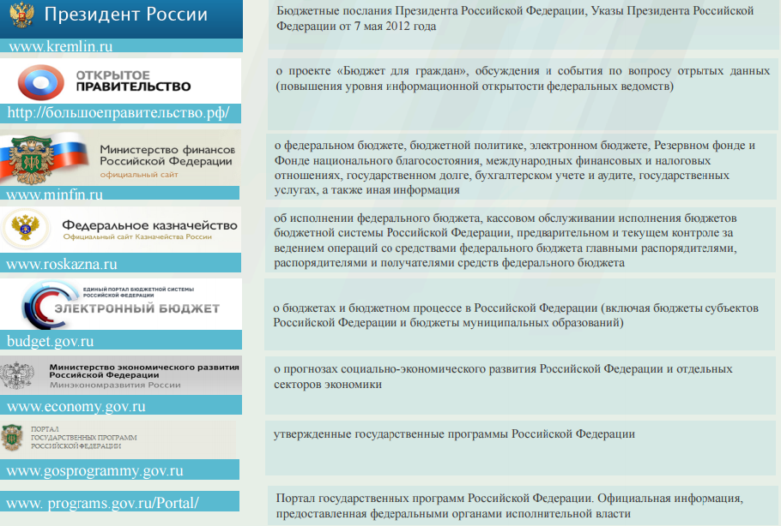
Открытые государственные информационные ресурсы
Ссылка
Информация

Slide 50
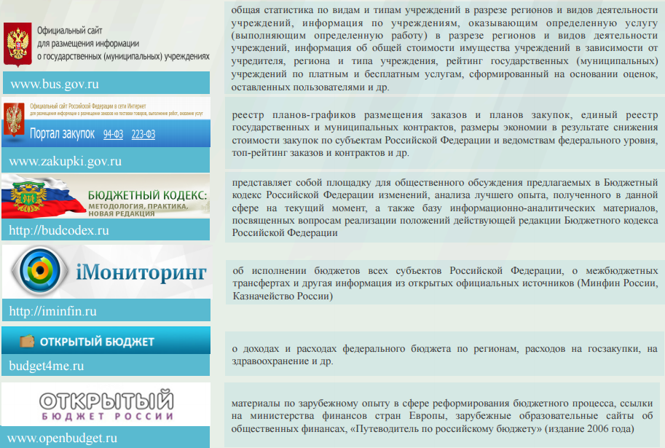
Открытые государственные информационные ресурсы
Ссылка
Информация

Slide 51
Где найти информацию о бюджетах субъектов Российской Федерации и муниципальных образований?
Единый портал бюджетной системы Российской Федерации в сети интернет
Официальный сайт федерального казначейства
http://www.roskazna.ru
Официальные сайты субъектов РФ и муниципальных образований, например http://www.adminust-uda.ru
Так же можно посмотреть информацию:
специализированные сайты раскрытия информации о бюджете, например,
http://budget.gov.ru/(федеральный),
http://budget.mos.ru/ (Москва),
http://gfu.ru/budget (Иркутская область),
http://adminust-uda.ru (Усть-Удинский район);
официальные печатные органы высших органов законодательной власти.

Slide 52

СПАСИБО ЗА ВНИМАНИЕ!

Slide 53
ПОДГОТОВЛЕНО ФИНАНСОВЫМ УПРАВЛЕНИЕМ АДМИНИСТРАЦИИ
УСТЬ-УДИНСКОГО РАЙОНА
Усть-Удинский район п. Усть-Уда ул. Комсомольская 19. тел. 8 (39545) 31-3-18

